Slide 1



CSS
Instrutor: Tamires Schloegel Kistner
<DEV>

Slide 2
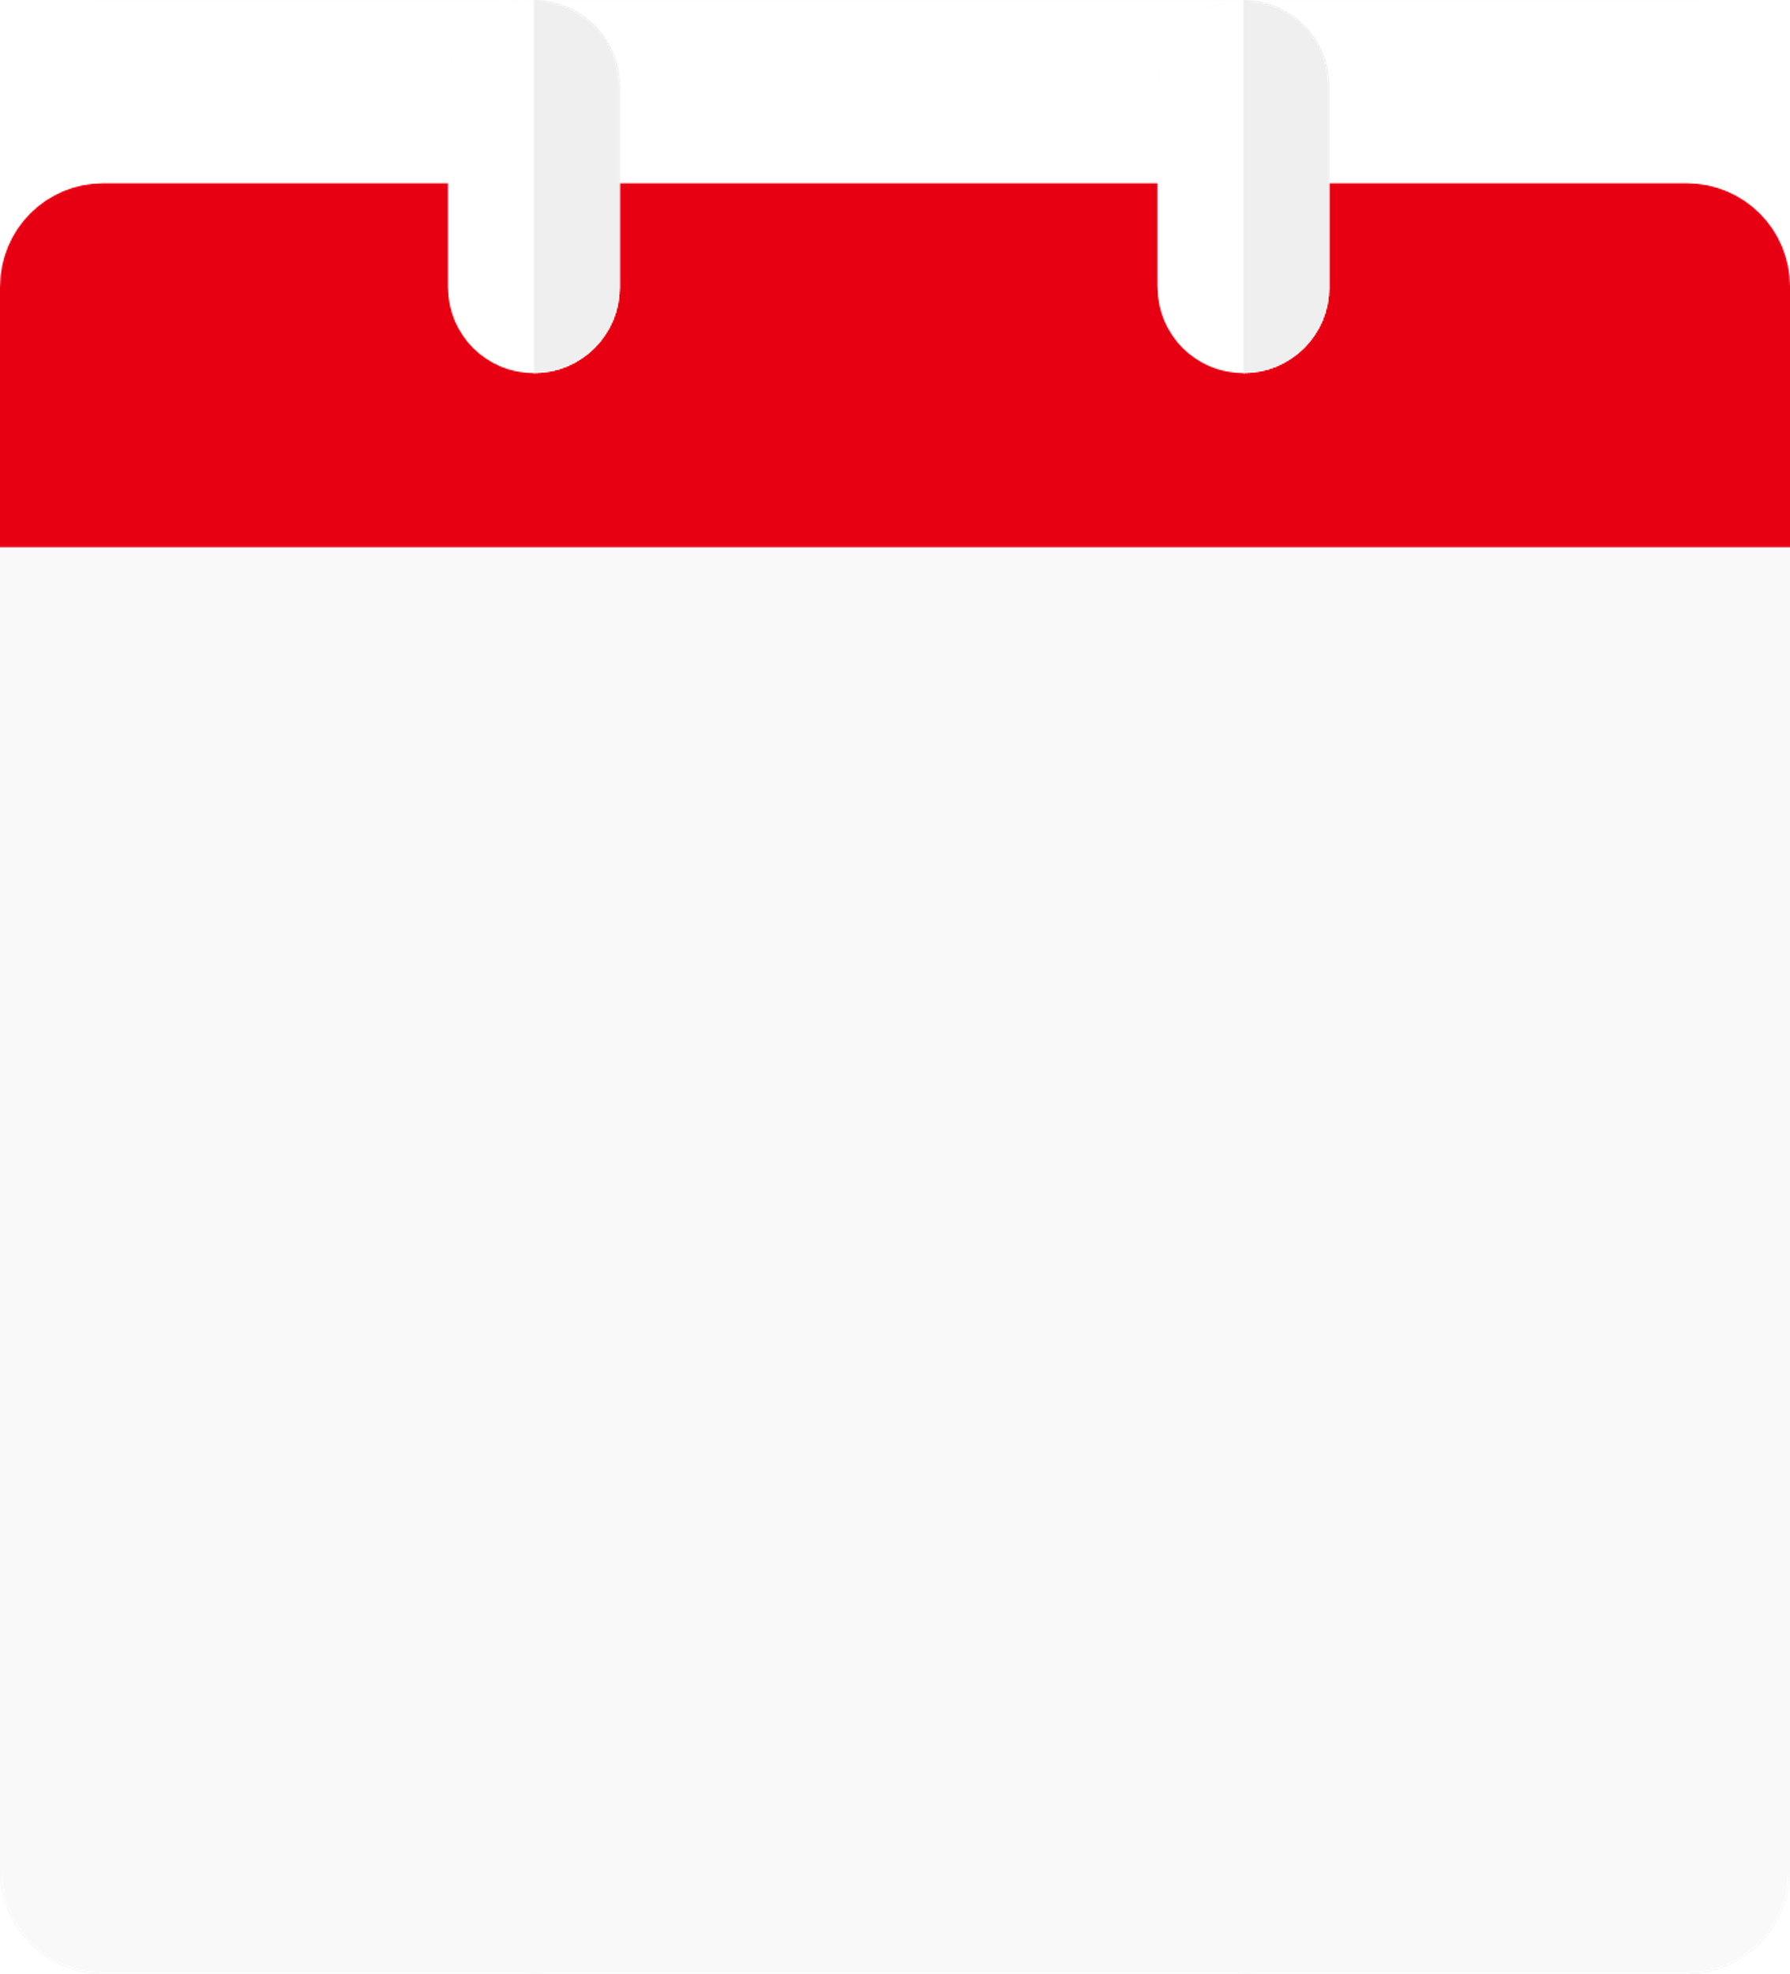
Agenda - HTML
Seletores
Display none e block
Media

Slide 3
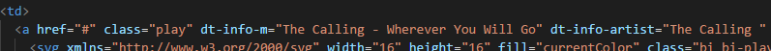
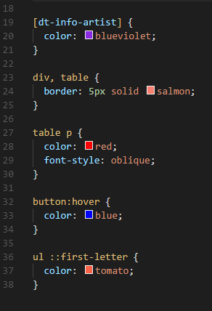
Estrutura / sintaxe - seletores
[attribute]
Aplica o estilo a todos os elementos que possuem o atributo, ou atributo=xValor
Lista de seletores
Separado com a vírgula, é possível aplicar o estilo para mais de um element
Filho
É possível aplicar estilo de CSS apenas para os filhos de determinado element
:Pseudo classe
O :pseudo permite a seleção de elementos com base nas informações de estado dos elementos
::Pseudo elemento
O ::pseudo pode ser aplicado para partes específicas do seletor. Muitas vezes relacionado com eventos.
https://developer.mozilla.org/en-US/docs/Web/CSS/Pseudo-classes
https://developer.mozilla.org/en-US/docs/Web/CSS/CSS_Selectors

Slide 4
Display – none / Block
Menu dropdown
Para criar um menu DropDown, os itens deste menu são encapsulados em uma div, e no css definimos esta div como invisível (sem display), e utilizamos o status hover no item que queremos para adicionar display a esta div e então apresentar as opções.
Obs: a div com a opção do dropdown deve possuir display informado, normalmente relative.

Slide 5
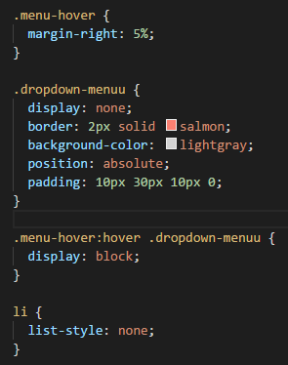
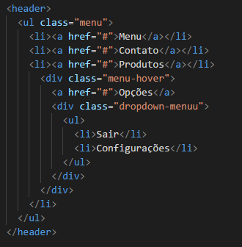
Display – none / Block
Menu dropdown
Para criar um menu DropDown, os itens deste menu são encapsulados em uma div, e no css definimos esta div como invisível (sem display), e utilizamos o status hover no item que queremos para adicionar display a esta div e então apresentar as opções.
Obs: a div com a opção do dropdown deve possuir display informado, normalmente relative.

Slide 6
Criando minha página
Praticando
Exercício 1: Mostrar/Ocultar Texto
Objetivo: Criar um botão que, ao passar o mouse, exibe um texto oculto.
Crie um botão que, ao ser hoverado, mostre um texto oculto.
Use display: none para ocultar o texto inicialmente.
Utilize psedo classe hover
Exercício 2: Alternar Visibilidade
Objetivo: Criar um campo de entrada onde, ao focar nele, uma dica (tooltip) é exibida.
Crie um campo de entrada.
Adicione uma dica que esteja oculta por padrão e que apareça quando o campo de entrada estiver em foco.
Utilize a pseudo classe focus

Slide 7
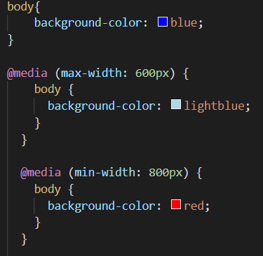
@media
É utilizado para aplicar estilos diferentes para diferentes tipos/dispositivos e tamanhos de tela.
Podem consistir largura, altura, orientação (paisagem ou retrato) e resolução.
É muito utilizado para que um mesmo site permita exibir tanto em desktops, laptops, tablets e celulares (design da Web responsivo) .

Slide 8
@media
@media not|only mediatype and (mediafeature and|or|not mediafeature) { CSS-Code; }
Landscape
portrait
all | Padrão. Usado para todos tipos
screen | Usado para computadores, tablets, celulares etc.
speech | Usado para dispositivos que leem a página
<link rel="stylesheet" media="screen and (min-width: 900px)" href="widescreen.css"> <link rel="stylesheet" media="screen and (max-width: 600px)" href="smallscreen.css">

Slide 9
Criando minha página
Praticando
Exercício 1: Alterar Estilo de Texto em Diferentes Larguras
Objetivo: Alterar o tamanho do texto e a cor de fundo de um parágrafo com base na largura da tela.
Crie um parágrafo com um texto.
Use consultas de mídia para mudar o tamanho da fonte e a cor de fundo em diferentes larguras de tela.
Exercício 2: Mudar Layout com Flexbox em Diferentes Larguras
Objetivo: Criar um layout de dois cartões que exibem lado a lado (row) e se empilham em telas menores (column).
Crie dois cartões dentro de um contêiner flexível. Utilize display flex.
Use consultas de mídia para alterar o layout de linha para coluna em telas menores.

Slide 10
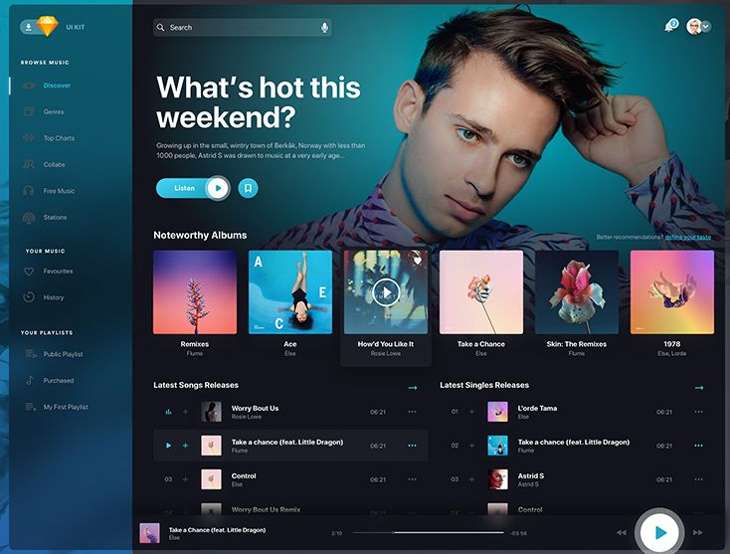
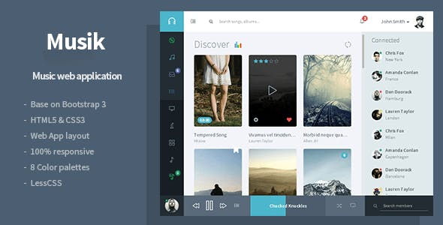
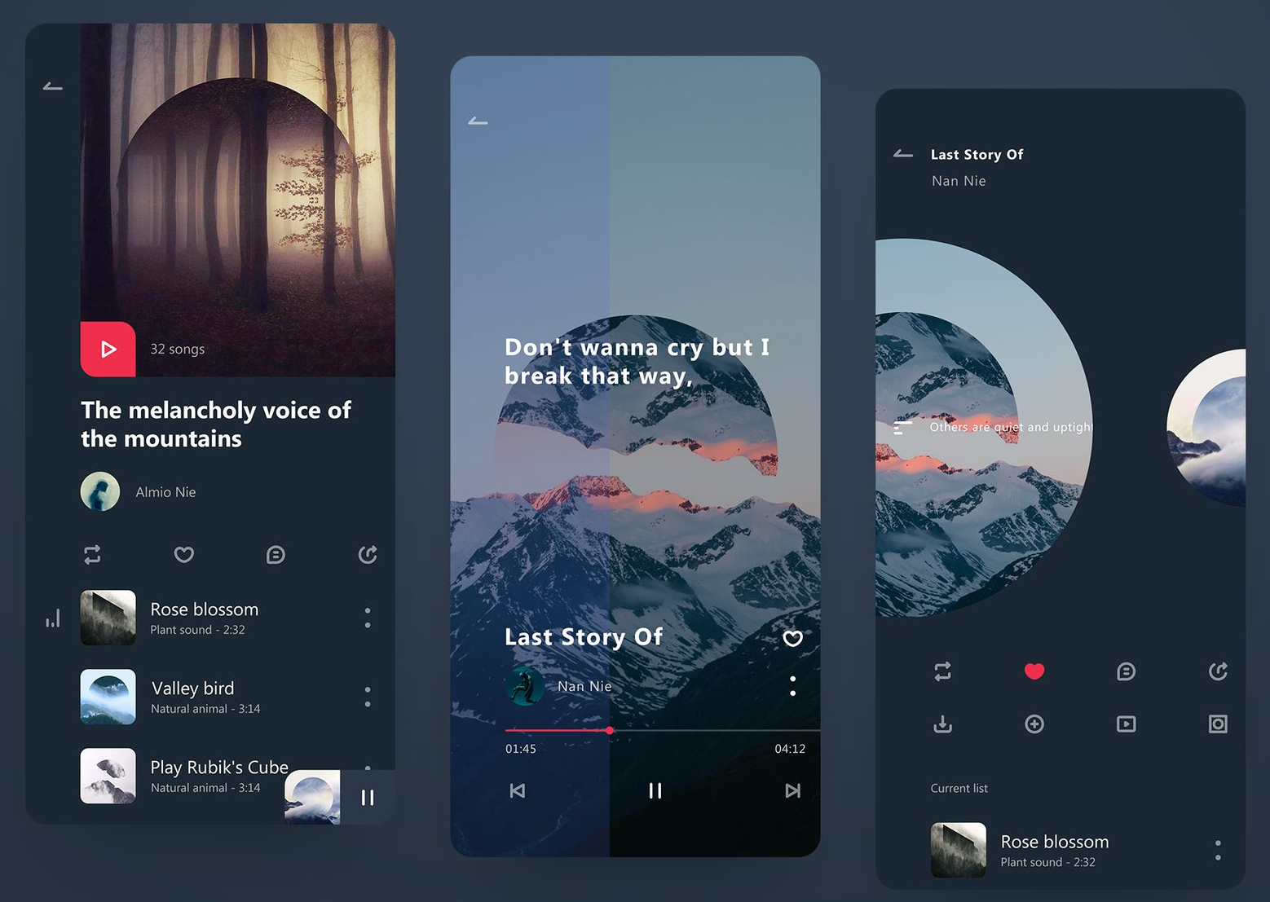
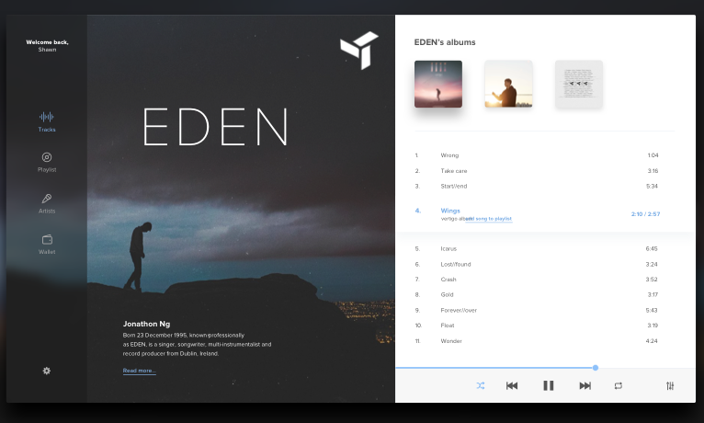
Criando minha página
Projeto 2
Praticando
@media not|only mediatype and (mediafeature and|or|not mediafeature) { CSS-Code; }
<link rel="stylesheet" media="screen and (min-width: 900px)" href="widescreen.css"> <link rel="stylesheet" media="screen and (max-width: 600px)" href="smallscreen.css">

